Slide 1

9、对象的前世今生
授课教师：孙钰
联系方式：sun9700@icloud.com
授课学时：40

Slide 2

对象有生有死
你要对对象的生死负责
你决定着对象创建
垃圾回收器负责销毁对象
  构造器与垃圾收集器(GC)
Java程序设计基础

Slide 3
本章目录
9.1 对象和变量的生存空间
9.2 局部变量和实例变量
9.3 创建对象
9.4 构造函数的覆盖
9.5 this
9.6 对象生命周期
9.7 资源回收
9.8 总结
Java程序设计基础

Slide 4
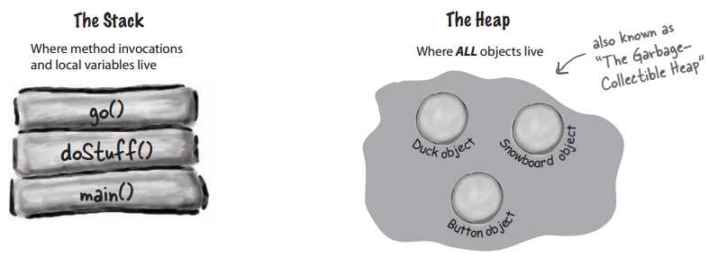
栈与堆
在Java中, 程序员会在乎内存中的两种区域：
  堆 heap：对象生存空间堆
  栈 stack：方法调用及变量生存空间
  对象生存在可被垃圾回收的堆上。
NEW
局部变量也称栈变量
实例变量存在于对象中, 位于堆中
Java程序设计基础

Slide 5
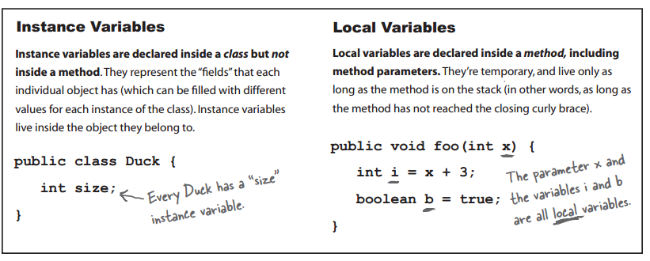
栈与堆
在Java中变量的存储位置
  变量中实例变量在堆上，而局部变量在栈上。
Java程序设计基础

Slide 6

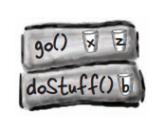
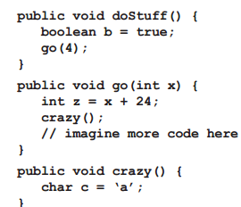
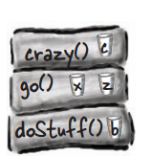
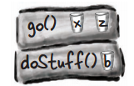
栈与堆
在Java中栈上方法的调用及变量的关系
栈顶的方法正在执行中
调用方法时，该方法会放在调用栈的栈顶。
实际上，被放在栈上的不仅仅包括方法，还包括了方法的状态，执行到哪一行以及所有的局部变量。
先来先服务
Java程序设计基础

Slide 7
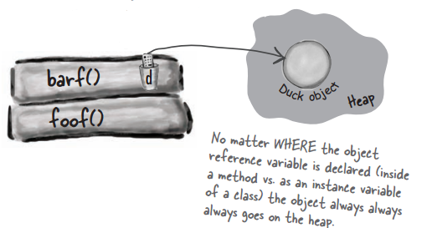
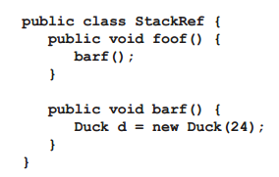
栈与堆
局部变量可以使基本类型, 也可以是引用类型
非primitive的局部变量只保存对象的引用。因此对象本身在堆上存储，而局部变量本身是对该对象的引用，存储在栈上。
对象永远在Heap
stack
Java程序设计基础

Slide 8
栈与堆
小结
程序员关心栈和堆两种内存空间。
实例变量是声明在类中方法之外的地方。
局部变量声明在方法内或方法的参数上。
所有局部变量都存在于栈上相对应方法的栈块中。
引用类型的局部变量与基本类型的局部变量都是放在栈上。
不管是实例变量或局部变量，对象本身都会在堆上。
Java程序设计基础

Slide 9
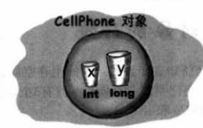
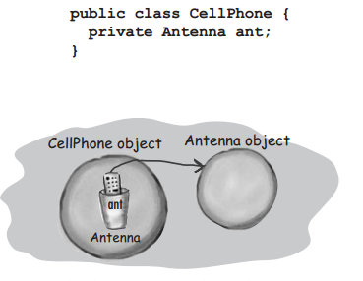
栈与堆
有关实例变量的生存位置
实例变量存在于堆上，在对象内保存。
Java会根据实例变量的大小，在堆上申请对应的空间，如果是基本数据类型，则根据主数据类型大小分配空间。如果是对象，则引用类型的实例变量存储的不是对象本身，保存的其引用。
对于一些引用型实例变量，如果未进行初始化赋值，则保存为null，直到变量被赋予一个新对象的引用。
Java程序设计基础

Slide 10
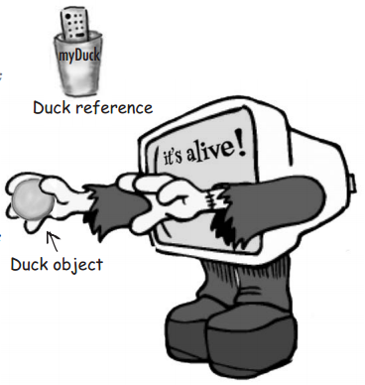
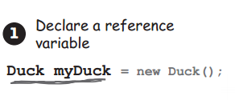

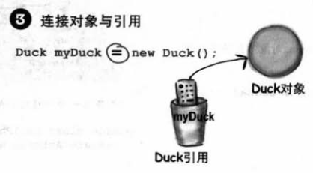
创建对象
创建对象的过程
声明 declare
创建 new
赋值 =
Java程序设计基础

Slide 11

创建对象
创建过程调用的方法
看起来是调用了Duck()这个方法，实际上并不是，我们在创建过程中，调用的是Duck的构造函数。
构造函数看上去很像方法，但不是方法，new关键字启动构造函数, 初始化该类的一个新对象。
唯一能够调用构造函数的方法就是新建一个类。
Java程序设计基础

Slide 12

创建对象
默认构造函数
你如果没有写构造函数，编译器会帮助你写一个默认的形式
与之前方法的不同：
方法有返回值，构造函数没有返回值
构造函数必须与类名相同
构造函数不会被继承!!!
Java程序设计基础

Slide 13
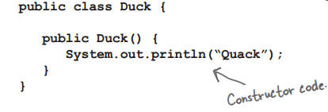
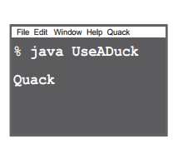
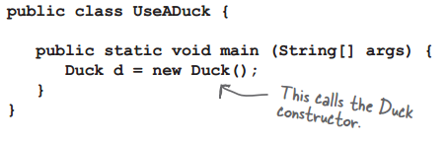
创建对象
构造函数的作用: 在new时介入对象的初始化过程
构造函数的作用是在对象能够被赋值给引用之前就执行
你可以再对象被使用之前介入。
在任何人获取遥控器前，对象有机会对构造过程给予协助。
Java程序设计基础

Slide 14

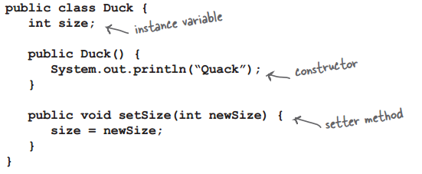
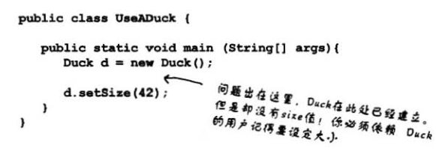
创建对象
新建Duck状态的初始化
大部分人都使用构造函数来初始化对象的状态，即设置和给对象的实例变量赋值。
如果想要通过给定的初值设定状态的对象，则：
Java程序设计基础

Slide 15
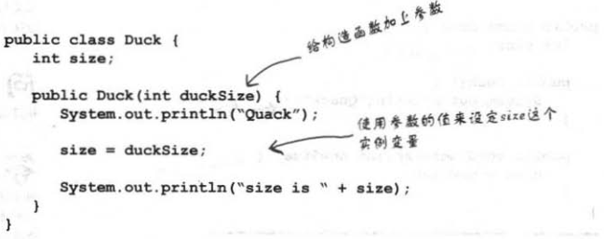
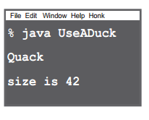
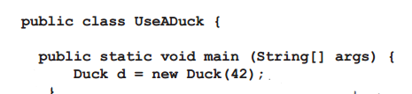
创建对象
新建Duck状态的初始化
在构造函数中利用参数初始化对象的状态，防止用户直接使用默认值状态下的对象状态。
Java程序设计基础

Slide 16
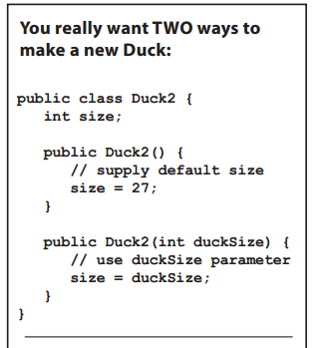
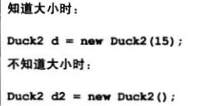
创建对象
新建Duck状态的初始化
最好保留一个无参数的构造函数
在程序员不知道Duck的大小时，无参数的构造函数让程序员也可以创建出默认大小的Duck。
单一构造函数无法达到上述目的，必须给定一个没有参数的构造函数
如果你已经写了一个有参数的构造函数，并且你需要一个没有参数的构造函数，则你必须自己动手写，编译器只会在你完全没有设定构造函数时才帮你写一个无参数的构造函数。
Java程序设计基础

Slide 17
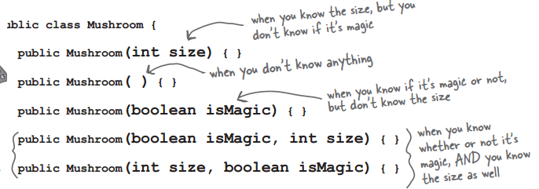
创建对象
重载构造函数
如果类有一个以上的构造函数(重载构造函数)，则参数一定要不一样
假设两个构造函数参数都只有1个int，则肯定无法通过编译程序。
Java程序设计基础

Slide 18
创建对象
小结
实例变量保存在所属的对象中，位于堆上。
如果实例变量是对某个对象的引用，则引用与对象都在堆上。
构造函数是个会在新建对象的时候执行程序代码
构造函数必须与类同名且没有返回类型
你可以用构造函数来初始化被创建对象的状态
如果你没有写构造函数，编译器会帮你安排一个
默认构造函数是没有参数的
如果你写了构造函数，则编译器就不会调用。
最好能有无参数的构造函数让人可以选择使用默认值
重载的构造函数意思是有超过一个以上的构造函数。
重载的构造函数必须有不同的参数。
两个构造函数的参数必须不同
实例变量有默认值，原始默认为0,0.0,false,引用默认为null
Java程序设计基础

Slide 19
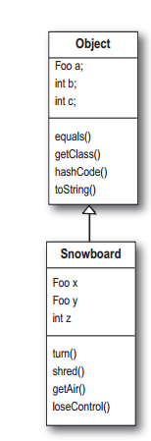
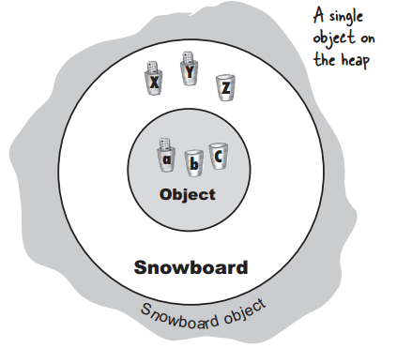
父类的空间
父类以及继承与构造函数的关系
Java程序设计基础

Slide 20
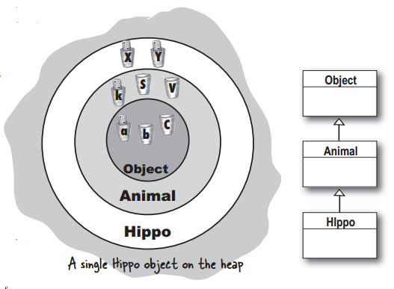
父类的空间
父类的构造函数
在创建新对象时，所有继承下来的构造函数都会执行。
执行new指令会启动构造函数的连锁反应，虽然你不能对抽象类执行new操作，但抽象的类还是父类，因此它的构造函数会在子类创建出实例时执行。
在构造函数中通过super调用父类构造函数部分。
Java程序设计基础

Slide 21
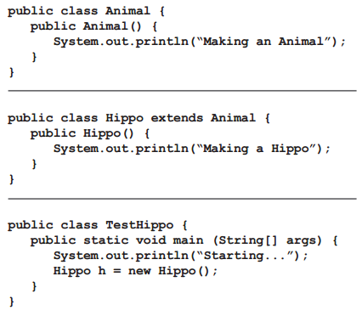

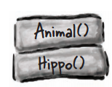
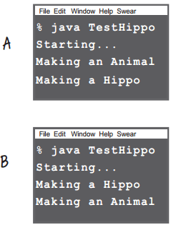
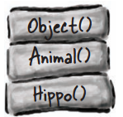
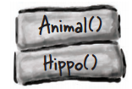
父类的空间
构造函数的执行过程
Java程序设计基础

Slide 22
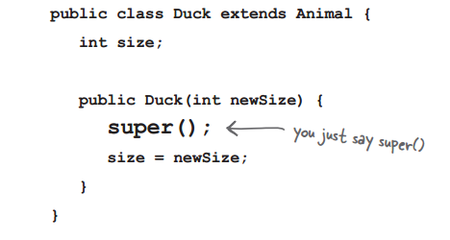
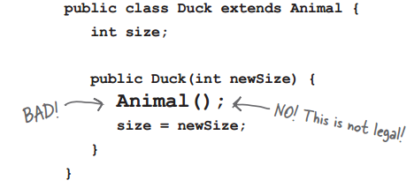
父类的空间
调用父类的构造函数
Java程序设计基础

Slide 23

父类的空间
编译器可能替你调用父类的无参数版构造函数
1 如果你没有编写子类的任何构造函数
2 如果你有构造函数但没有调用任何super()
Java程序设计基础

Slide 24
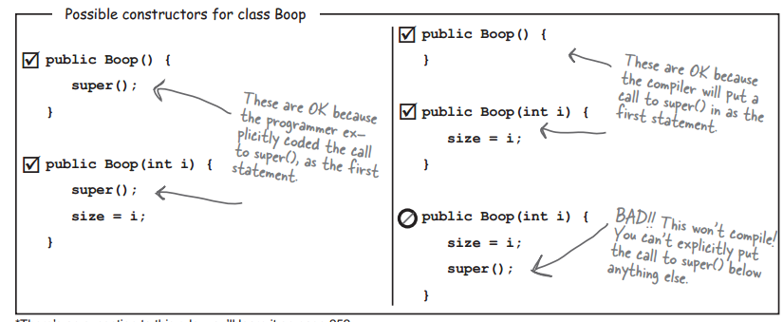
父类的空间
调用父类的构造函数
对super的调用必须是构造函数的第一个语句
Java程序设计基础

Slide 25
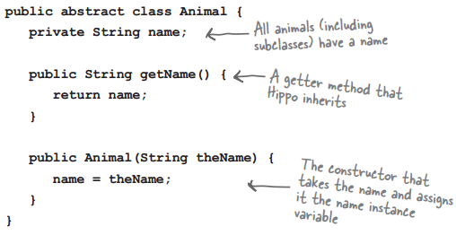
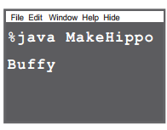
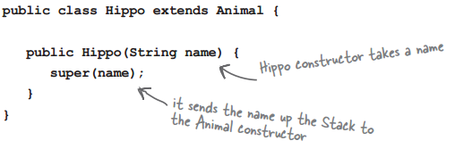
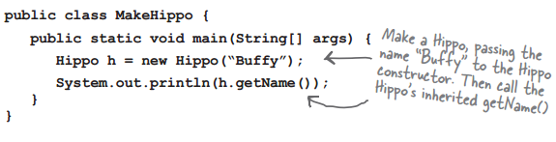
父类的空间
有参数的父类构造函数
Java程序设计基础

Slide 26
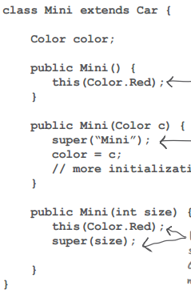
父类的空间
调用重载版本的的构造函数
如果你希望在一个构造函数中调用另一个构造函数，然后再执行内容
使用this()来从某个构造函数调用同一个类的另一个构造函数
this()只能用在构造函数中，且必须是第一行语句。
super()和this()不能同时调用: 先后父母后有孩子, super一定要在this前被调用。
Java程序设计基础

Slide 27
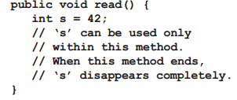
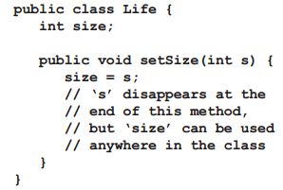
父类的空间
对象的存活
对象的生命周期要看引用变量的生命周期，那么变量会活多久？
局部变量值会存活在声明该变量的方法中
实例变量的寿命与对象相同。如果对象还活着，则实例变量也会使活的。
Java程序设计基础

Slide 28
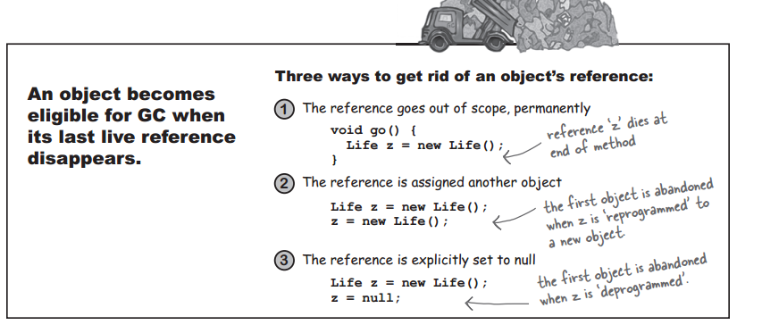
父类的空间
对象的消亡
一旦对象失去所有引用, 就符合垃圾回收期（GC）的条件，垃圾回收器随时可能清理掉该对象。
Java程序设计基础

Slide 29

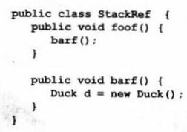
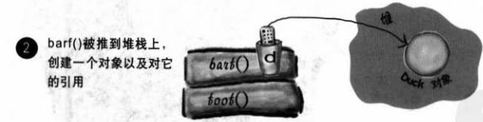
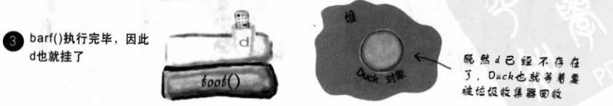
父类的空间
对象的消亡
对象杀手一号: 最后的引用离开其作用范围
Java程序设计基础

Slide 30
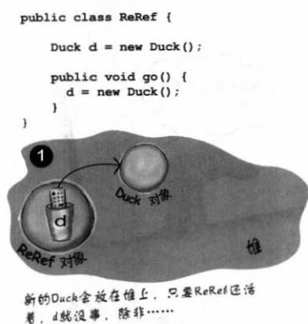
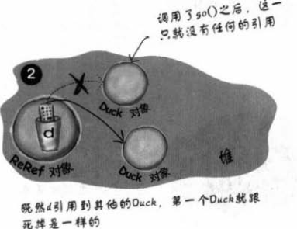
父类的空间
对象的消亡
对象杀手二号: 最后的引用被复制到其他对象
Java程序设计基础

Slide 31
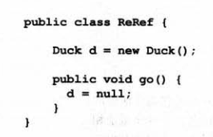
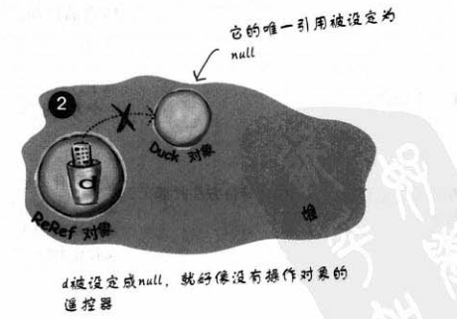

父类的空间
对象的消亡
对象杀手三号: 最后的引用被设定为null
Java程序设计基础

Slide 32
谢谢
Java程序设计基础

